Slide 1

a-cockpit概述
睿赛德电子科技有限公司

Slide 2

a-cockpit总体架构
PART1
高可靠实时操作系统
https://www.rt-thread.com

Slide 3
a-cockpit架构图
JS Applications
默认应用
主界面
ADAS
手机投屏
行车记录仪(DVR)
设置
C-JS Binging Layer
systemStorage
dcm
emq
tsdb
ubus
tbox
network access
Native Services
persim
motocycle-adas-dvr
motocycle-tbox
motocycle-audio-recog
WiFi
vendorstorage
multi media
motocycle-ota
motocycle-sensor
motocycle-psmirror
motocycle-info
Log
Linux Kernel & Drivers
Display Driver
Bluetooth Driver
USB Driver
Audio Drivers
Flash Driver
WiFi Driver
Power Management
Input Driver
VAD Driver
DDR Driver
Camera Driver
SDMMC Driver
高可靠实时操作系统
https://www.rt-thread.com

Slide 4
JS应用层
JS的应用基于Persim Studio工具在PC开发，打包下载到开发板上直接运行
JS的应用基于内置优化的JerryScript脚本引擎，性能要比开源版JerryScript脚本引擎高10倍以上
JS的应用由一个个page页面组成，默认支持如下应用：
主界面
手机投屏
设置
ADAS
行车记录仪（DVR）
高可靠实时操作系统
https://www.rt-thread.com

Slide 5
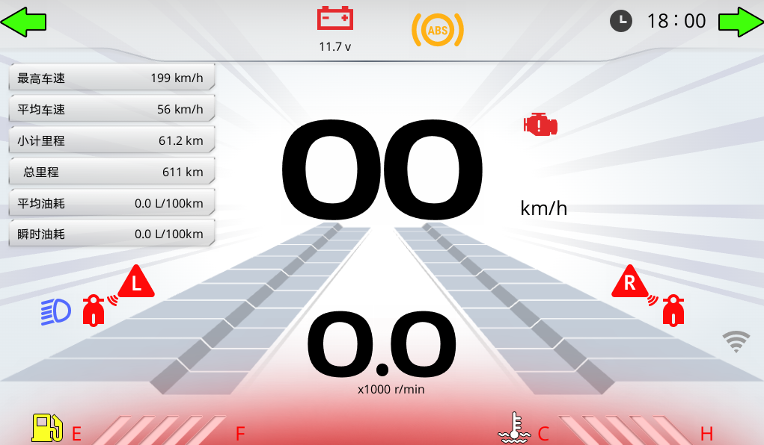
主界面
主界面有两种显示模式：普通模式和运动模式。默认开机进入到普通模式，示意图如下：
常显信息可以在setting页面进行配置：
当前车速
平均车速
最高车速
发动机转速
瞬时油耗
平均油耗
小计里程
总里程
剩余油量
当前水温
时间
挡位状态
特定情况下显示信息，在收到特定消息后显示：
左转向灯
右转向灯
近光灯
远光灯
电池电压
ABS指示灯
发动机故障指示灯
前轮胎压报警灯
后轮胎压报警灯
自动灯光状态
高可靠实时操作系统
https://www.rt-thread.com

Slide 6
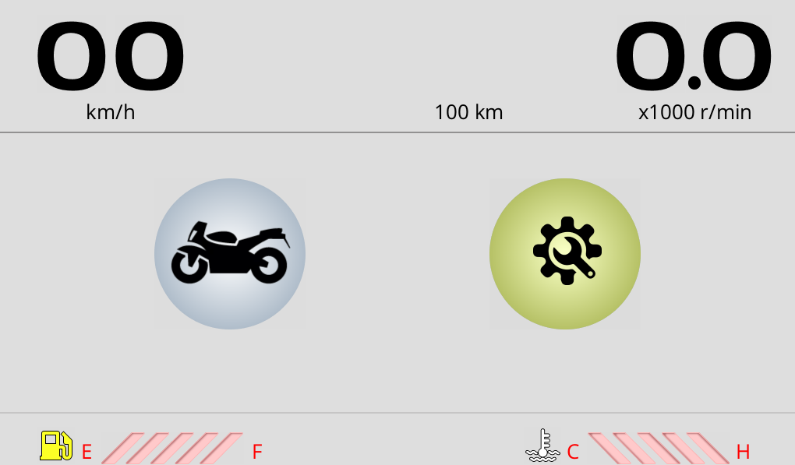
setting界面
Setting界面包括车辆设置和系统设置两部分：
车辆设置
我的车辆
胎压学习
系统设置
版本信息
时间
显示设置
行车信息
OBD故障
智能终端
语言调整
公英制切换
保养
恢复出厂设置
WiFi设置
BT设置
软件更新
高可靠实时操作系统
https://www.rt-thread.com

Slide 7
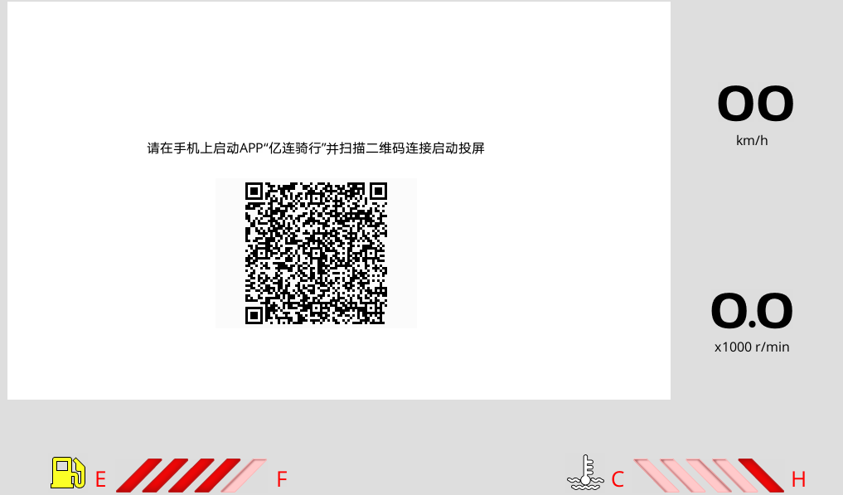
手机投屏界面
手机投屏目前支持安卓（Android）手机和苹果手机扫描投屏方式：
安卓手机扫描连接：仪表盘与手机通过WLAN直连建立连接，此连接方式只需仪表、手机同时开启Wi-Fi即可。安卓手机通过APP扫描二维码进行交互。
苹果手机扫描连接：仪表盘启动Wi-Fi热点，苹果手机通过APP扫描二维码，连接仪表热点后，手机仍能正常连接网络。
高可靠实时操作系统
https://www.rt-thread.com

Slide 8
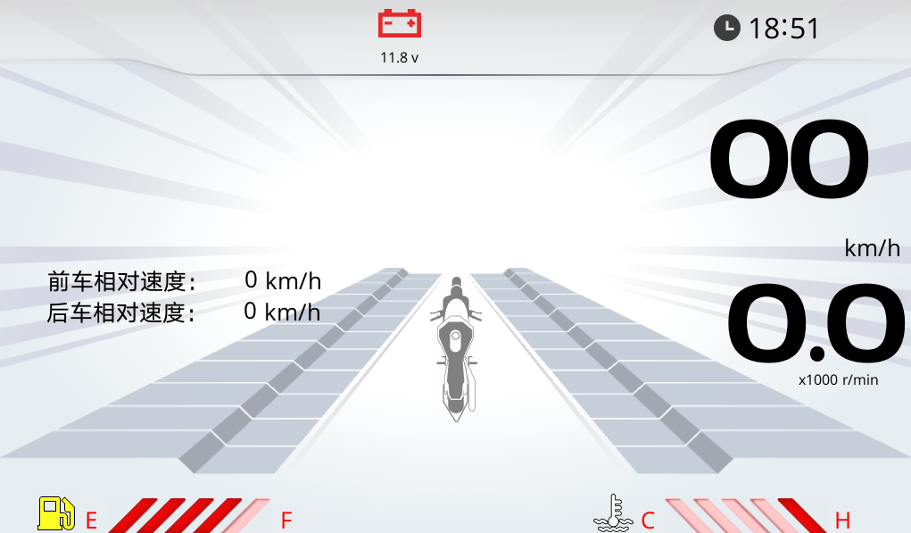
ADAS界面
ADAS界面包含设置首界面和启动后界面。ADAS的启动界面如右所示。ADAS的设置包含如下内容：
前向碰撞预警（FCW）
盲区监测 （BSD）
车道偏离预警（LDW）
行人检测预警（PCW）
高可靠实时操作系统
https://www.rt-thread.com

Slide 9
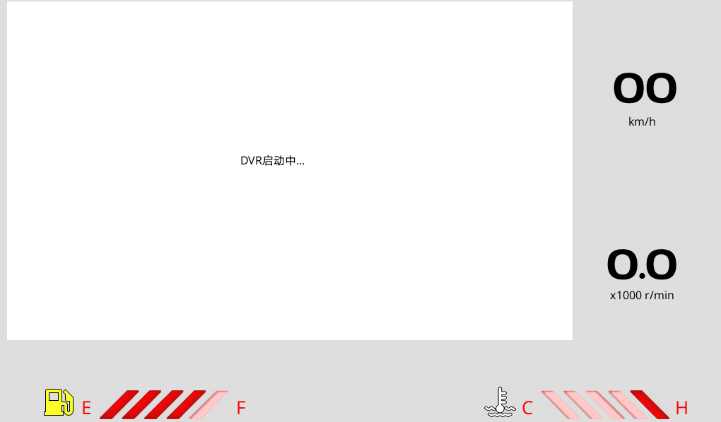
行车记录仪界面
行车记录仪支持启动和录制两种操作，启动只是视频流在屏幕上显示，录制是后台视频流存储，两种操作可以同时进行。
行车记录仪启动支持前后摄像头的分别显示，或者两者同时显示。其启动界面示意图如右所示。
行车记录仪的录制也支持前后摄像头的分别录制或同时录制。录制文件格式支持MP4和AVI两种，录制模式支持：连续保存，哨兵模式，倾倒保存。
高可靠实时操作系统
https://www.rt-thread.com

Slide 10
C-JS binding层
C-JS binding层完成JS API到C API的binding。目前支持如下模块API的binding:
DCM (Data Cache Management): 数据管理组件，适用于JS与JS模块之间的数据传输和交互。
EMQ(Enhance Message Queue ): 一种发布订阅式的消息队列组件，适用于JS与JS模块之间的消息交互。
systemStorage: 用于存储应用中各种类型的数据，应用层可通过接口函数，读取、修改、监听、删除存储在外部存储介质上的数据，实现数据持久化保存。
ubus: 是OpenWrt中轻量级的进程间通信（IPC）框架，基于Unix域套接字和JSON-RPC协议。Ubus binding是JS APP与Native services模块之间的主要通信机制。
tbox: 主要提供JS应用层所需的信息，包括车速、油耗、车灯、功能按键等。Tbox binding是JS应用与tbox native service模块之间的一种通信机制。
tsdb: 时间序列数据库, 它将数据按照时间顺序存储 。tsdb 数据具有时间戳，数据存储量大，插入及查询性能高。
Network Access: 支持数据请求fetch模块，上传下载request模块以及Websocket模块。
高可靠实时操作系统
https://www.rt-thread.com

Slide 11
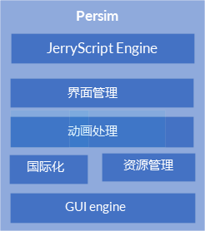
Native Services (1)
Persim：是整个JS APP层以及C-JS binding层的宿主核心，是一个独立的linux进程。整个JS APP层以及C-JS binding层实际上都运行在Persim进程中。基本功能模块如下：
JerryScript Engine: 基于开源Jerryscript库进行性能优化
GUI界面管理
动画管理
国际化：支持中文和英文两种语言资源
资源管理：支持多种widgets和多分辨率
GUI engine：支持2D以及3D图形加速
高可靠实时操作系统
https://www.rt-thread.com

Slide 12
Native Services (2)
motocycle-adas-dvr： 该模块是提供adas和dvr功能的服务模块，是一个独立的linux进程。由于adas和dvr都要使用前后摄像头，使用一个融合模块来实现更加具有效率。它与应用层之间交互是通过C-JS binding层的ubus来进行的。
motocycle-tbox：该模块是提供tbox信息的服务模块，是一个独立的Linux进程。它通过Uart与车身控制器进行交互，然后将tbox信息上报给其他服务模块或者JS应用层。它与其他服务模块的交互基于Shared Memory和Linux消息队列。它与JS应用层之间的交互既可以通过C-JS binding层的ubus来进行，也可以通过C-JS binding层的tbox来进行，后者效率更高。
motocycle-audio-recog：该模块对语音进行识别，转换为相应的control command，然后与其他服务模块或者JS应用层进行交互。它与其他模块的交互可以基于Linux消息队列，或者ubus来进行，与JS应用层的交互主要基于ubus来进行。
高可靠实时操作系统
https://www.rt-thread.com

Slide 13
Native Services (3)
WiFi：该模块提供WiFi station（包括P2P）连接的建立和释放管理，以及WiFi 热点的创建和删除管理。它与其他模块以及JS应用层的交互主要基于ubus来进行。
motocycle-info：基于ubus的摩托车系统信息管理服务模块，提供WiFi信息查询、蓝牙设备管理、系统时间设置和恢复出厂设置功能。它包含全面的蓝牙（BT）设备管理功能，包括获取蓝牙适配器和已连接设备信息，扫描附近的蓝牙设备，获取已配对设备列表，设置特定设备焦点，断开蓝牙连接，清除已配对设备列表等。它与其他模块以及JS应用层的交互主要基于ubus来进行。
multimedia：该模块提供audio和video的播放管理，它与其他模块以及JS应用层的交互主要基于ubus来进行。
motocycle-ota：该模块提供软件ota更新功能，包括ota image的下载和更新两个过程。目前ota支持如下分区的A/B更新：uboot, boot和rootfs。它与其他模块以及JS应用层的交互主要基于ubus来进行。
高可靠实时操作系统
https://www.rt-thread.com

Slide 14
Native Services (4)
motocycle-sensor：该模块提供sensor数据（gsensor, gyroscope sensor, magnet sensor）以及sensor数据的处理。目前sensor数据主要是用来分析摩托车倾倒判断以及碰撞检测等。它与其他模块以及JS应用层的交互主要基于ubus来进行。
motocycle-psmirror：该模块主要用来提供手机投屏功能。安卓手机投屏是通过与仪表盘建立Wi-Fi直连来实现的；而苹果手机投屏是通过连接仪表盘热点的方式来实现的。目前仪表盘WiFi模块支持同时开启WiFi和热点，对于安卓手机和苹果手机，投屏界面可以做到一致。它与其他模块以及JS应用层的交互可以基于ubus来进行。
vendor storage：是用于存储供应商特定数据的NVM区域，主要用于存储序列号（SN）、MAC 地址、蓝牙地址、UUID等关键信息。其核心特性是：支持唯一ID访问；支持掉电恢复；支持在 Uboot、Kernel 和 Linux 应用层进行读写操作，通过命令行、USB、IOCTL 等接口实现跨平台通信。
Log：智能仪表盘项目使用Linux系统标准日志机制：syslog。Syslog支持将系统进程、内核及应用程序的日志信息循环保存在本地日志文件。每个应用程序可以自行定义日志的模块名，设置日志掩码等。
高可靠实时操作系统
https://www.rt-thread.com

Slide 15
a-cockpit 通信机制
PART2
高可靠实时操作系统
https://www.rt-thread.com

Slide 16
通信机制概述
JS App与JS App之间
基于DCM组件的交互
基于EMQ组件的交互
基于systemStorage组件的交互
JS App与Native Service之间
基于ubus的交互
基于c-js绑定的交互
Native Service与Native Service之间
基于ubus的交互
基于Linux IPC的交互
高可靠实时操作系统
https://www.rt-thread.com

Slide 17
JS与JS基于DCM的交互机制
DCM(Data Cache Management)，数据管理组件，目前只用于JS与JS模块之间的数据传输和交互：
支持 Value Change 模型
支持存取任意类型数据
支持多实例功能，解耦不同模块间数据处理；
支持订阅发布模型，可用于消息推送和通知
支持数据持久化保存功能；
JS APP1
onChange
DCM
setItem
JS APP2
getItem
高可靠实时操作系统
https://www.rt-thread.com

Slide 18
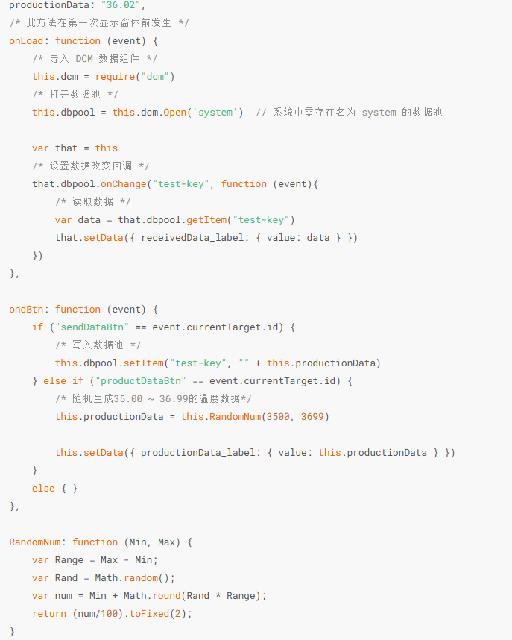
JS与JS基于DCM的交互示例
高可靠实时操作系统
https://www.rt-thread.com

Slide 19
JS与JS基于EMQ的交互机制
EMQ(Enhance Message Queue )，是一种发布订阅式的消息队列组件，目前只用于JS与JS模块之间的消息交互：
支持一发多收。一个生产者生产消息可被多个消费者使用
支持多个消息绑定。一个消费可以绑定多个不同的通道，接收不同生产者发送的消息。
发布消息系统开销小，效率高。
不同模块间低耦合。
JS APP1
onMessage
EMQ
send
JS APP2
高可靠实时操作系统
https://www.rt-thread.com

Slide 20
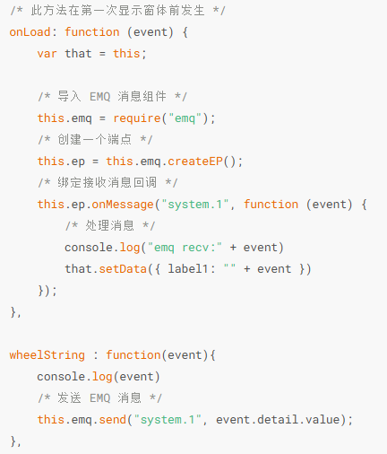
JS与JS基于EMQ的交互示例
高可靠实时操作系统
https://www.rt-thread.com

Slide 21
JS与JS基于systemStorage的交互机制
主要用于存储应用中各种类型的数据，应用层可通过接口函数，读取、修改、监听、删除存储在外部存储介质上的数据，实现数据持久化保存：
订阅发布模型，用于消息推送和通知；
支持数据改变回调机制，可以同时注册多个回调函数；
支持任意长度、任意格式数据缓存操作，如 json、ubjson 格式数据；
支持通过 Hash 方式快速查找数据缓存；
支持多实例功能，解耦不同模块间数据处理；
支持数据持久化保存功能
systemStorage.onChange
systemStorage.setItem
JS APP1
system
Storage
JS APP2
高可靠实时操作系统
https://www.rt-thread.com

Slide 22
JS与Native Service之间基于ubus的交互机制
JS APP需要通过C-JS binding来完成与ubusd的通信接口
JS APP既可以充当ubus server对象，也可充当ubus client对象
JS APP作为ubus client时，可以订阅不同ubus server对象的method，也可订阅同一ubus server对象的不同method
JS APP
C-JS binding for ubus
ubusd
Native Service
send
高可靠实时操作系统
https://www.rt-thread.com

Slide 23
JS与Native Service之间基于C-JS绑定的交互机制
JS APP需要通过C-JS binding来实现与Native Service之间的直接通信接口：
通过Shared memory直接交互数据
通过Semaphore进行同步和共享资源互斥访问
通过Message Queue直接发送消息
适用于时间敏感性较强的信息交互，比如TBOX的消息上报
shared memory
JS APP
C-JS binding
Native Service
Semaphore
P/V操作
Message Queue
高可靠实时操作系统
https://www.rt-thread.com

Slide 24
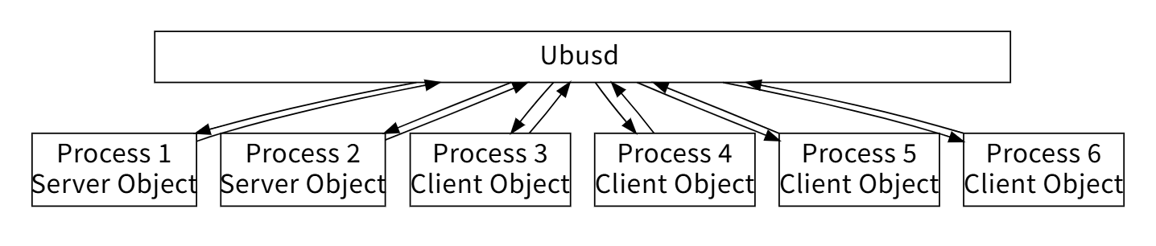
Native Service之间基于ubus的交互机制(1)
Native Service之间直接通过ubusd进行IPC通信交互
Native Service既可以充当ubus server对象，也可充当ubus client对象
支持3种通信模型
One-to-One
One-to-many(group by object)
One-to-many(group by event)
高可靠实时操作系统
https://www.rt-thread.com

Slide 25
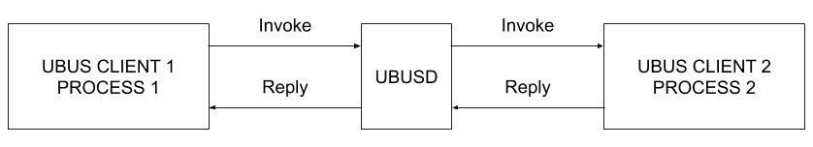
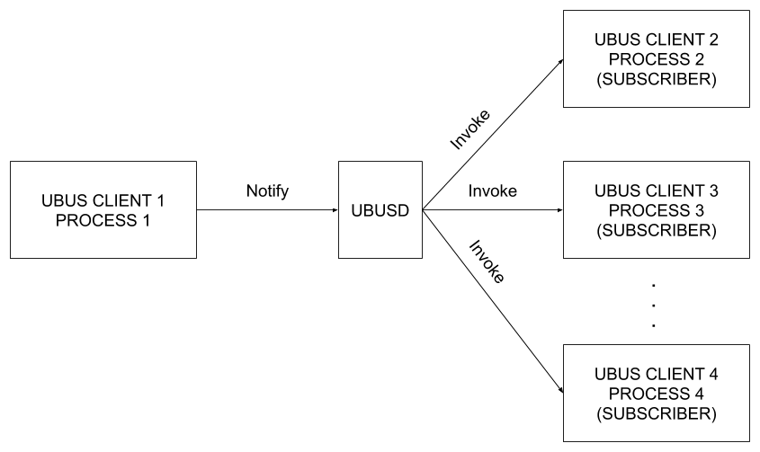
Native Service之间基于ubus的交互机制(2)
one-to-one
Post data or requests to specific object
one-to-many(group by object)
Post data to multiple subscribers that subscribed to this object
高可靠实时操作系统
https://www.rt-thread.com

Slide 26
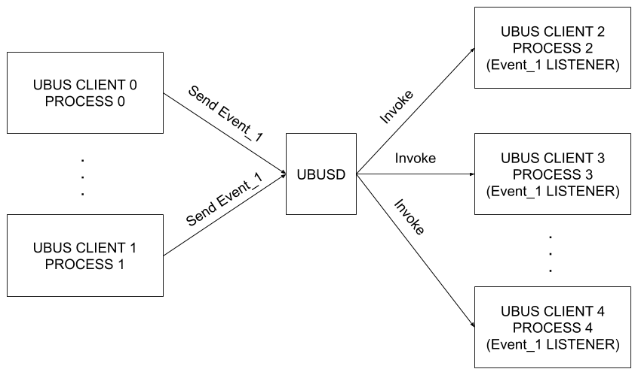
Native Service之间基于ubus的交互机制(3)
one-to-many(group by event)
Post data to multiple listeners of same event pattern
高可靠实时操作系统
https://www.rt-thread.com

Slide 27
Native Service之间基于Linux IPC的交互机制
Native Service之间可以通过Shared Memory直接进行数据交互
Native Service之间可以通过Semaphore进行同步和临界区资源互斥访问
Native Service之间可以通过Message Queue直接进行消息交互
适用于性能要求高和时间敏感性性强的场合，比如ADAS需要实时从TBOX中获取当前motocycle的速度信息
Shared Memory
Native Service 1
Native Service 2
Semaphore
P/V操作
Message Queue
高可靠实时操作系统
https://www.rt-thread.com

Slide 28
persim-studio简介
PART3
高可靠实时操作系统
https://www.rt-thread.com

Slide 29
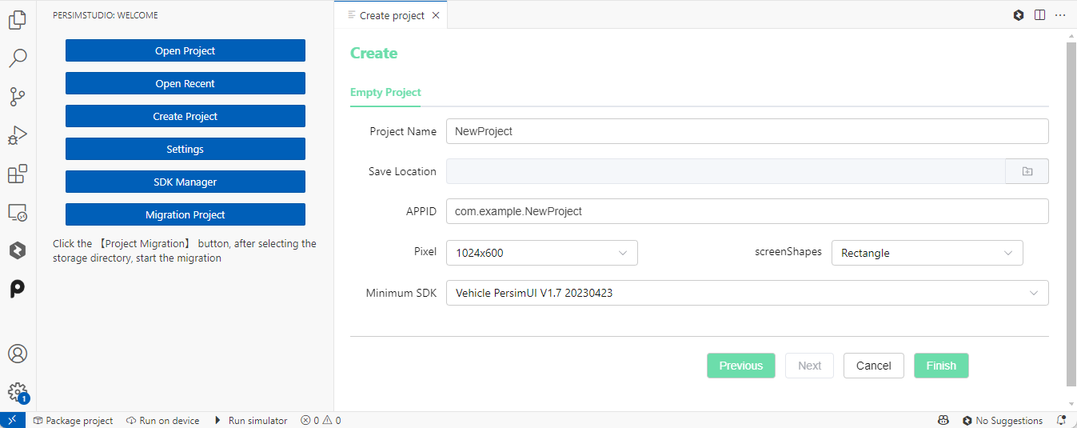
Persim Studio (1)
Persim Studio是a-cockpit项目JS APP开发工具，目前是以vscode plugin形式提供，具有如下特点：
强大的代码编辑，自动补全，智能提示等功能。
丰富的控件及属性支持，方便快速修改控件属性。
现代化，美观大方，所见即所得的 UI 设计界面，通过拖拽的方式快速方便的生成运行在嵌入式平台上UI界面，并可以直接使用 studio 内置的 SDK 进行相关的业务开发。
高可靠实时操作系统
https://www.rt-thread.com

Slide 30
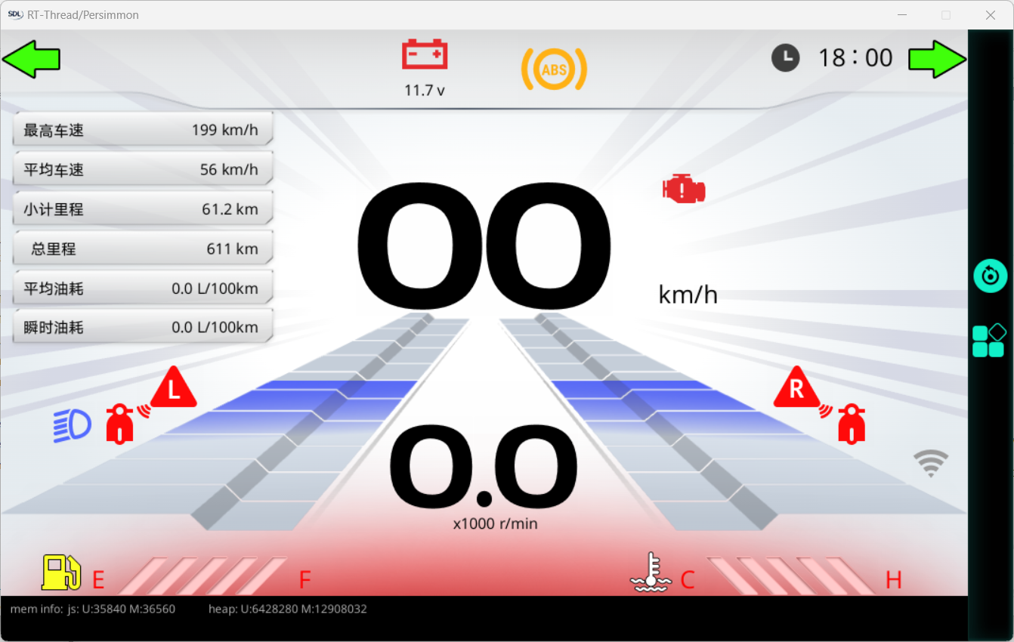
Persim Studio (2)
Persim Studio同时提供PC上的simulator
用户可以用PC上的simulator对JS APP进行模拟测试和调试
模拟测试完成后，用户可以打包下载到嵌入式设备上，直接运行
高可靠实时操作系统
https://www.rt-thread.com

Slide 31


谢谢
关注RTThread公众号获得更多资讯

